Slide 1
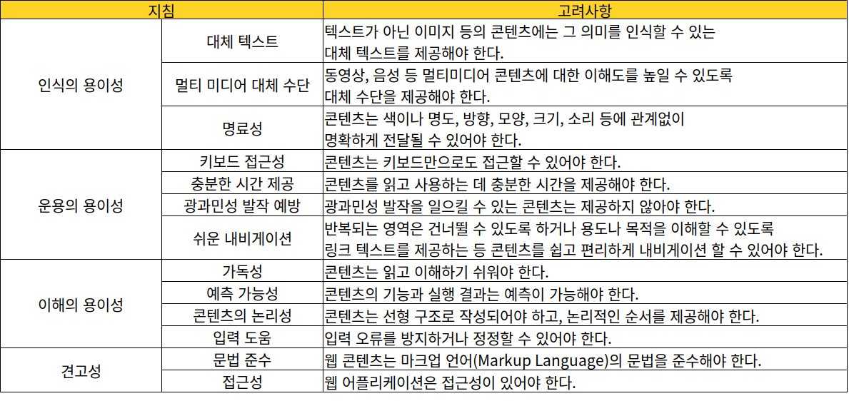

Slide 2
화면 ID : Page_main
로고

Slide 3
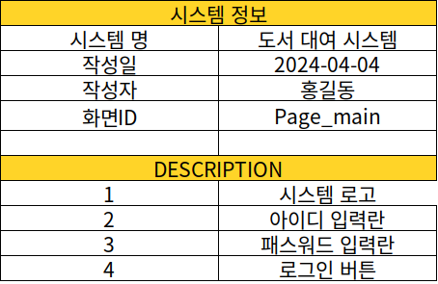
LOGO
ID
Login
PASSWORD

